Slide 1



Certificación de Inglés

Slide 2



Inglés
para niños
Sistemas de gestión de datos operativos y docentes
Servicios de enseñanza y apoyo operacional
30 años
Líderes en soluciones multimedia para la enseñanza del idioma inglés
DynEd
Comunidad Internacional
estudiantes de inglés
Comunidad Internacional
estudiantes de inglés
Variedad en
Programas de Inglés
Cobertura Global
Inglés
Vocacional y
de Negocios
Inglés
académico
Certificación del Dominio del Idioma Inglés
Aplicaciones de aprendizaje móvil
45
Reconocimientos
Internacionales
20,000,000
Usuarios Activos
Aprendiendo
Inglés
30
Cursos para
todos los niveles
y edades de
aprendizaje
50
Países
Inglés para estudiantes universitarios y adultos

Slide 3
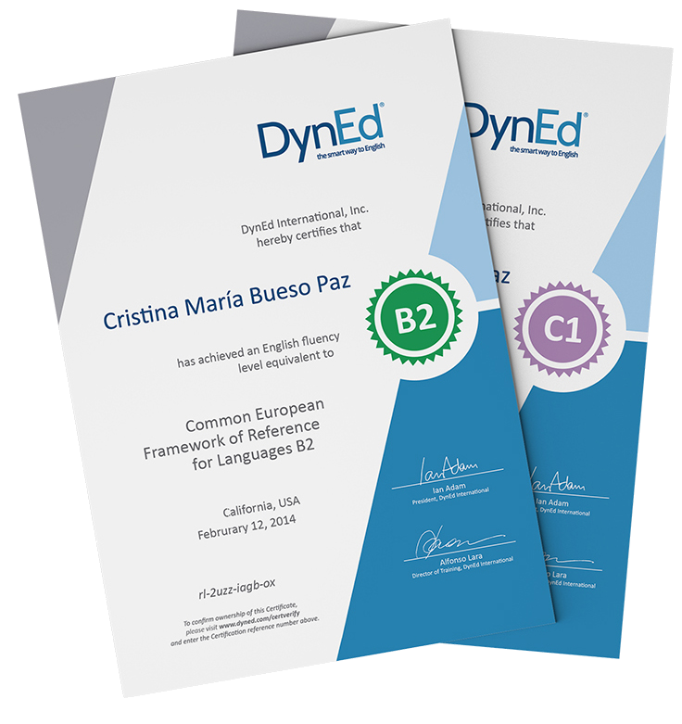
Certificación
Niveles alineados al Marco Común Europeo de Referencia de Idiomas
CEFR

Slide 4


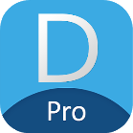


Servicios de enseñanza y apoyo operacional
Inglés
para niños
Sistemas de gestión de datos operativos y docentes
Soluciones Integrales DynEd
Inglés
Vocacional y
de Negocios
Inglés
académico
Certificación del Dominio del Idioma Inglés
Aplicaciones de aprendizaje móvil
DynEd Pro
MyDynEd
Inglés para universitarios
y adultos
DynEd Plus

Slide 5
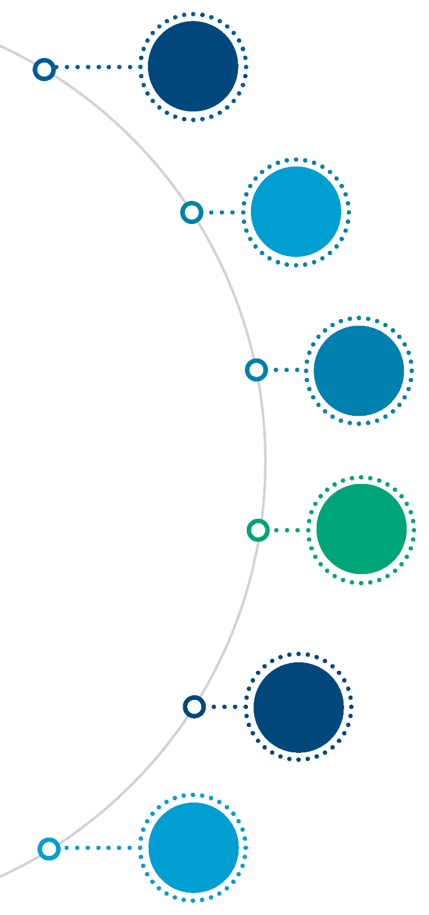
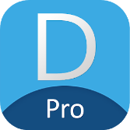
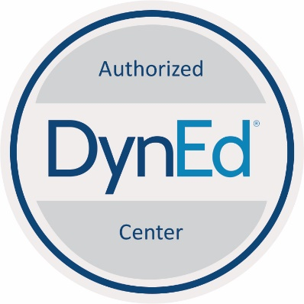
1
Envío de registros de docentes y alumnos a DynEd México
2
DynEd México envía usuarios y contraseñas
Pasos
iniciales
DynEd México
3
Instalación de DynEd Student Launcher
4
Aplicación de Placement Test Inicial
5
Obtención de rutas de certificación
6
Seguimiento, monitoreo y certificación de alumnos

Slide 6
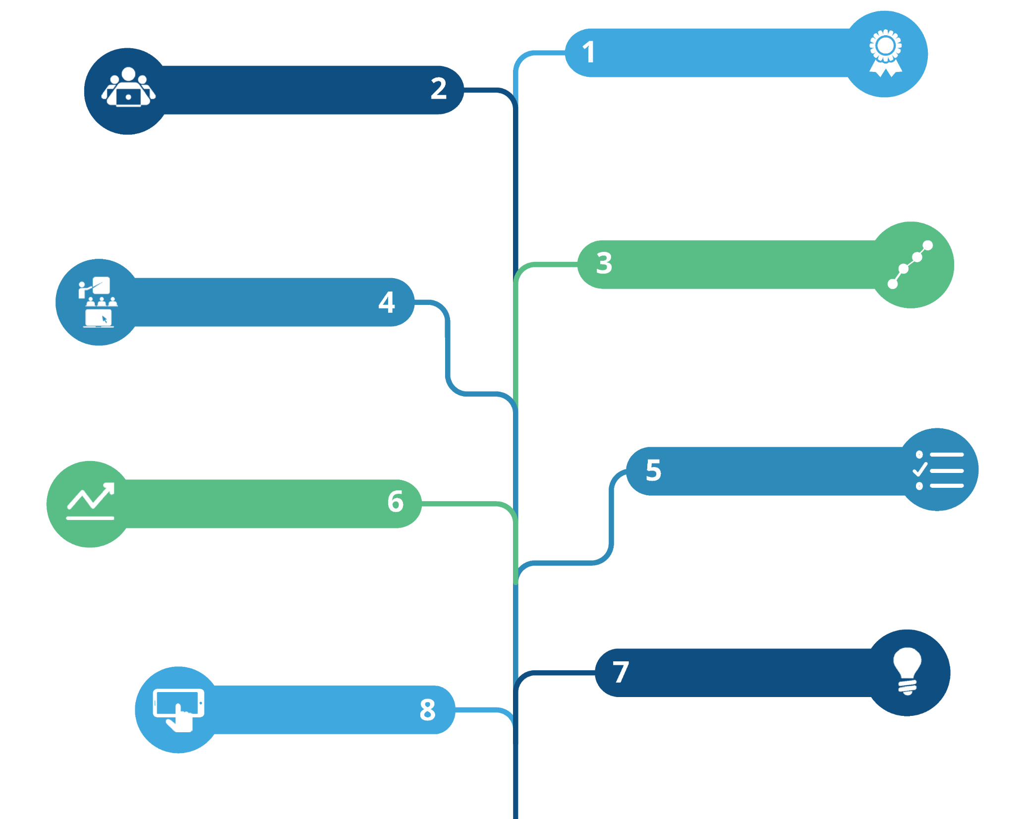
Aprendizaje basado en metas
Exámenes avanzados
El material didáctico DynEd está diseñado para conocer el aprendizaje del idioma inglés basado en objetivos de forma rápida y fácil. Las pantallas del menú del curso proporcionan toda la información necesaria para que cada sesión de estudio sea lo más efectiva posible.
Las pruebas de ubicación asistidas por tecnología de DynEd evalúan el nivel de habilidad y lo asignan en el más adecuado. Los maestros evalúan su progreso y miden el avance hacia sus objetivos de certificación utilizando las pruebas. La Prueba de habla avanzada de DynEd mide su fluidez oral.
Ruta individual de aprendizaje
DynEd
Aprendizaje combinado
DynEd proporciona una ruta de aprendizaje individualizada basada en la habilidad de nivel inicial. La tecnología DynEd asegura que siempre estudiará en el nivel que sea adecuado, nunca demasiado difícil o demasiado fácil.
Al combinar el estudio de cursos multimedia con las sesiones de clase, los estudiantes se enfocan en los ¡resultados! Los docentes actúan como facilitadores para que puedan practicar y personalizar el idioma de una forma que conduce a la fluidez del inglés más rápido.
Contenido Secuenciado
Progreso medible
El contenido de DynEd se secuencia cuidadosamente para que pueda seguir el camino de las cuatro habilidades más propicio para el aprendizaje de idiomas: escuchar y hablar primero, luego leer y escribir.
El galardonado Administrador de Registros de DynEd rastrea cada clic del mouse de los estudiantes, analiza y hace recomendaciones para que mejoren considerablemente el proceso de aprendizaje de idiomas.
Comentarios en tiempo real
APP móviles
El Tutor inteligente de DynEd proporciona retroalimentación cualitativa en tiempo real que ayuda continuamente a maximizar el resultado del tiempo de estudio. Mensajes de iTutor aparecen presionando el ícono de la bombilla.
Plataforma totalmente móvil de estudio, evaluación del progreso, interacción con amigos y aprendizaje mientras está en el dispositivo móvil.

Slide 7
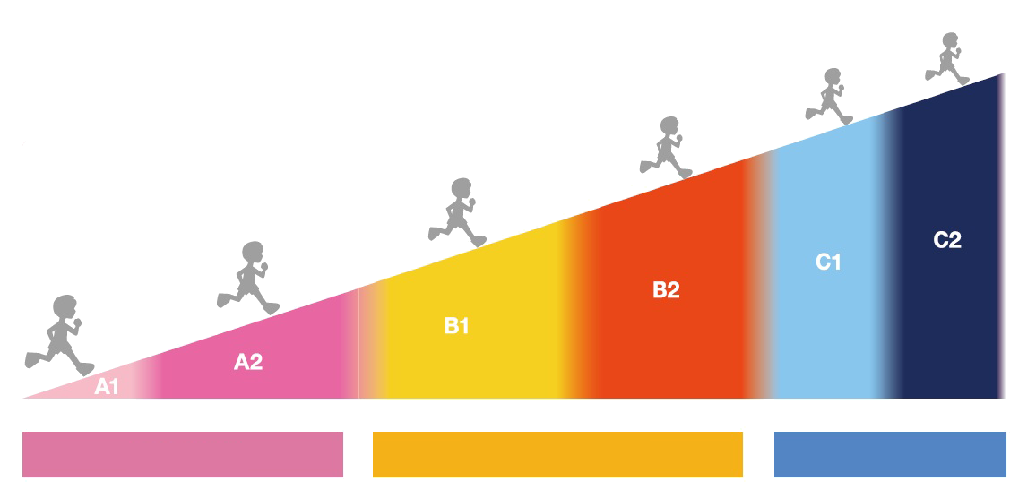

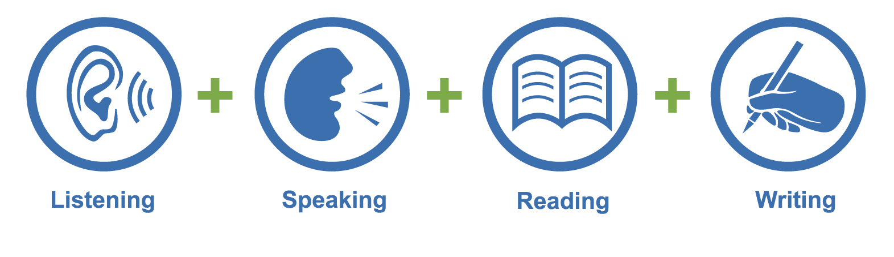
Niveles de Certificación de Inglés
Niveles de Certificación
Principiante
Intermedio
Avanzado

Slide 8
El Método Blended
Facilitando el aprendizaje con el modelaje de Inglés secuenciado

Slide 9
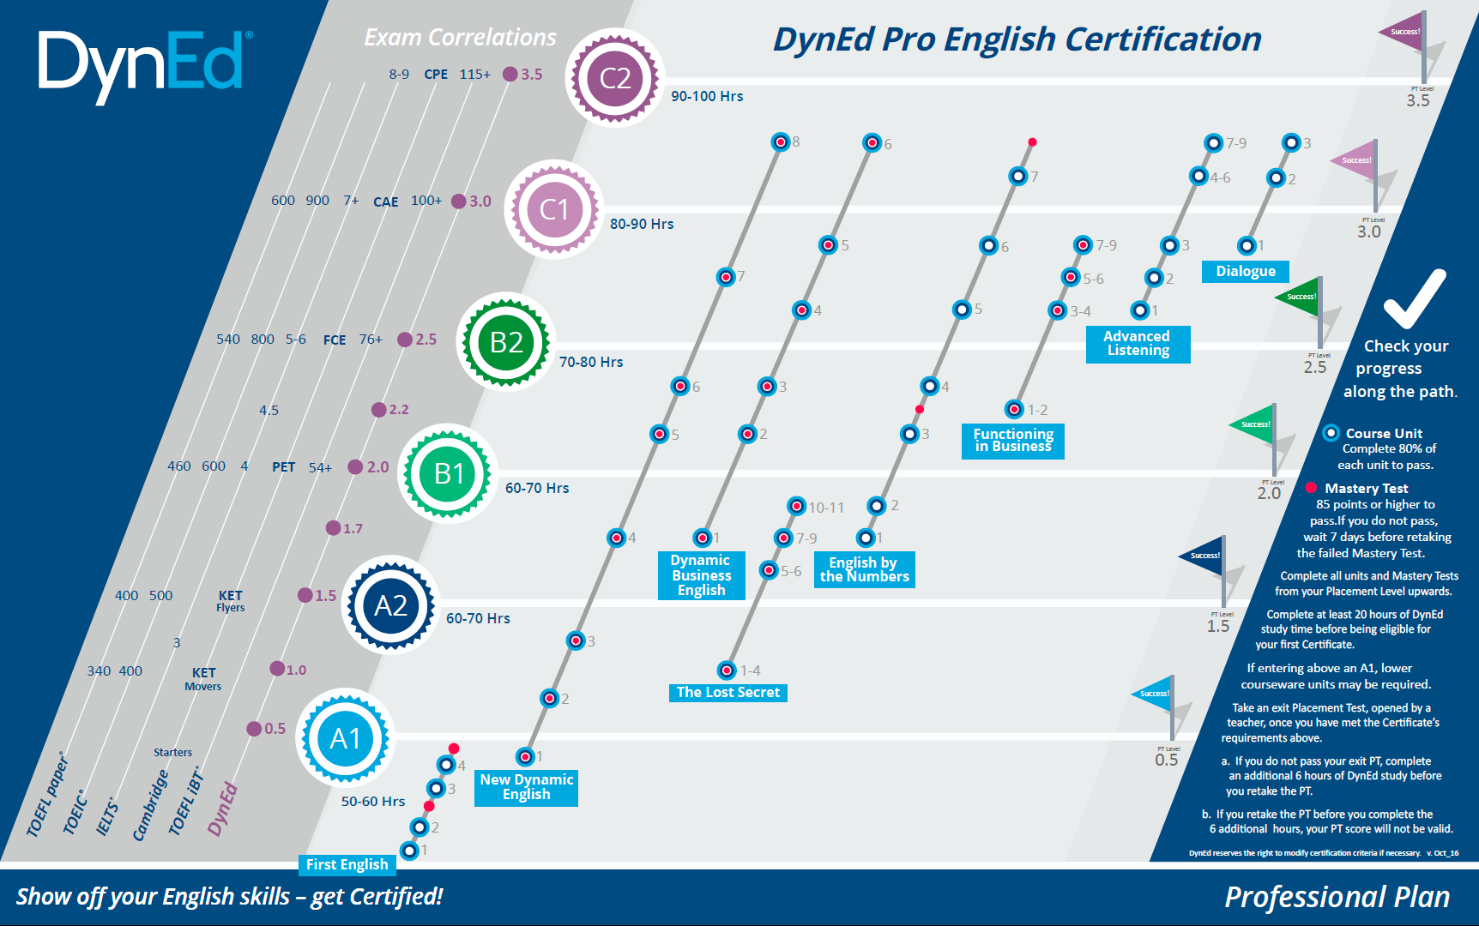
Aprendizaje basado en metas

Slide 10
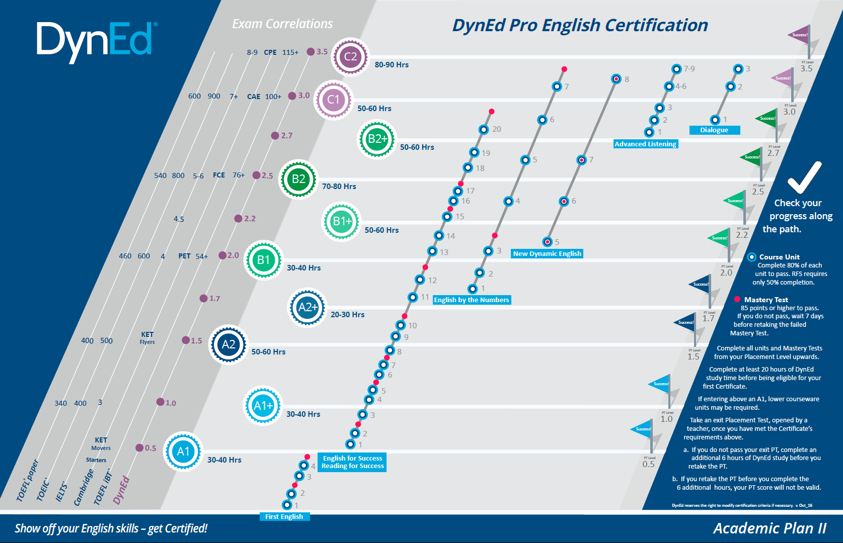
Aprendizaje basado en metas

Slide 11
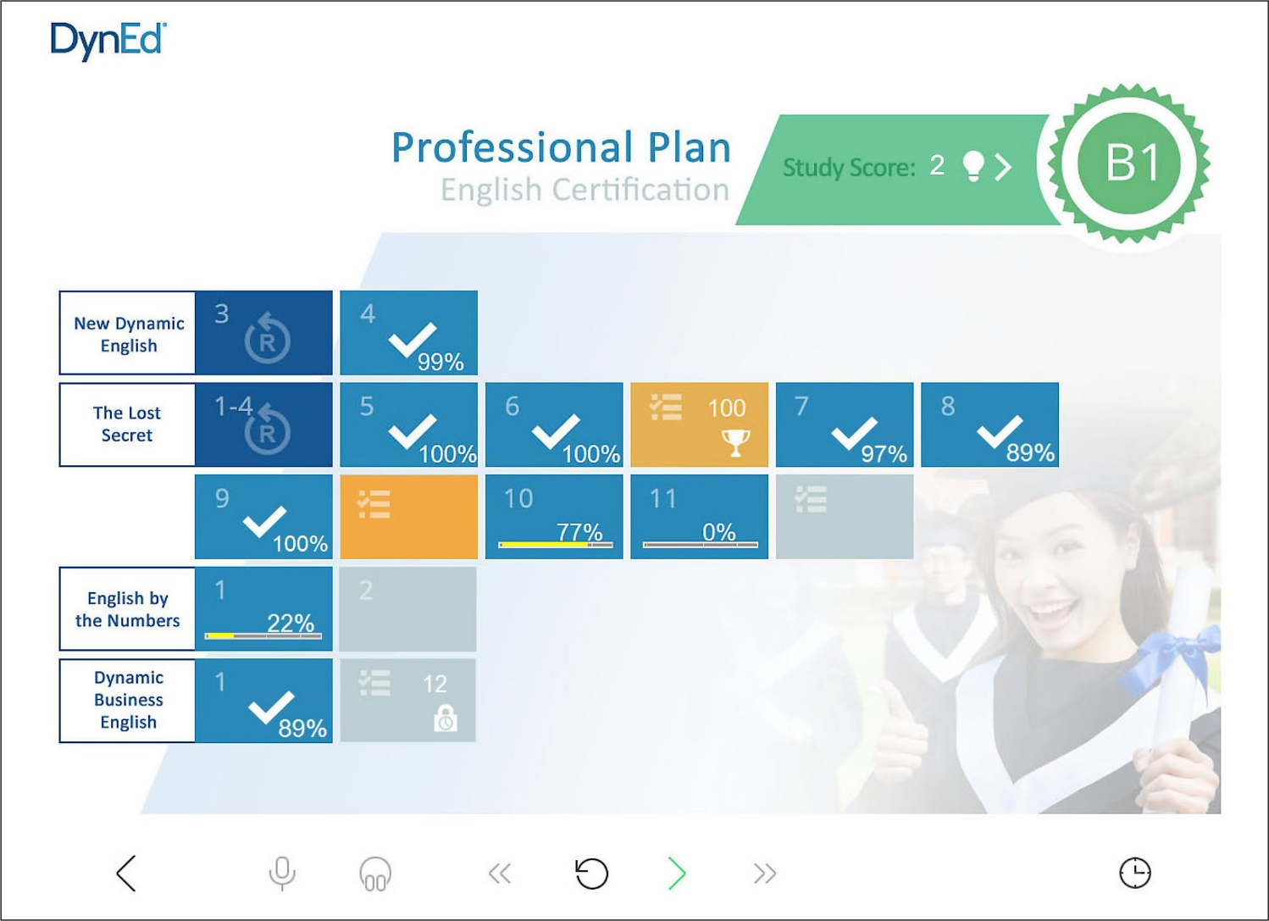
Unidad Completada
Plan Cert.
Puntuación de Estudio
Tutor Inteligente
DynEd Student
Unidad de Repaso
Curso Individual
Mastery Test Abierto
Unidad-en-Progreso
Unidad Bloqueada
MT no aprobado
MT aprobado
MT bloqueado
Meta de Certificación

Slide 12
Enriquecimiento Institucional
Herramientas inteligentes para el monitoreo, evaluación y capacitación
RECORDS MANAGER

Slide 13


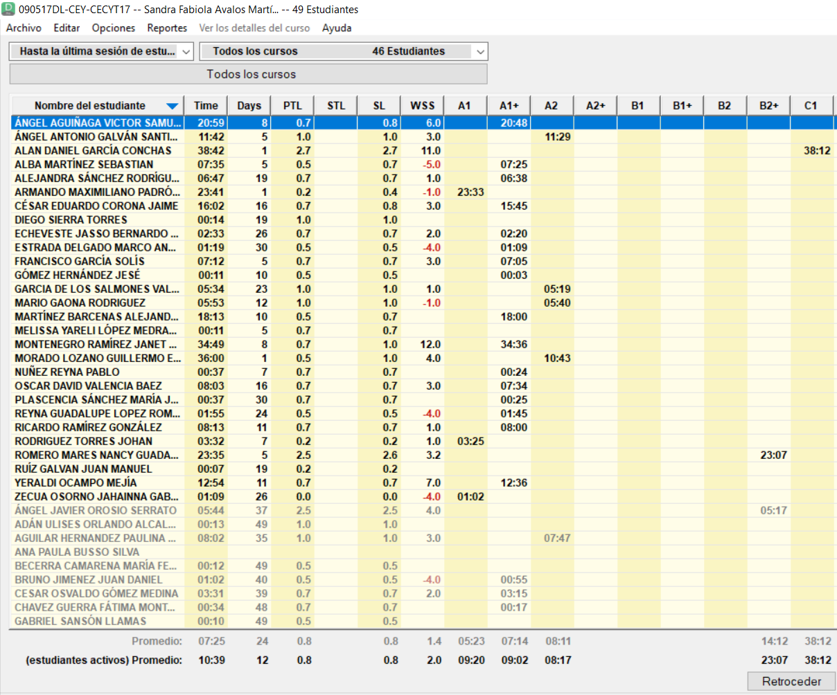

Identificación de estudiantes
Días y tiempo
total de acceso
Nivel de certificación
Records Manager
Activos
Tiempos
de
acceso
Inactivos
3 semanas ó mas
sin acceso a DynEd

Slide 14
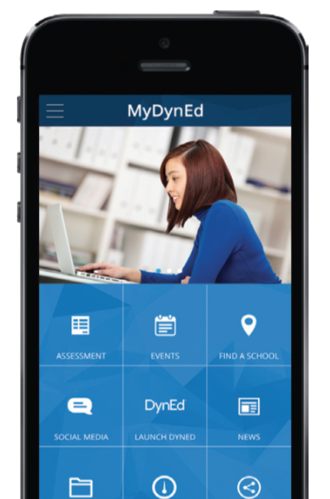
APP’s Móviles
DynEd Pro
DynEd Plus
MyDynEd

Slide 15



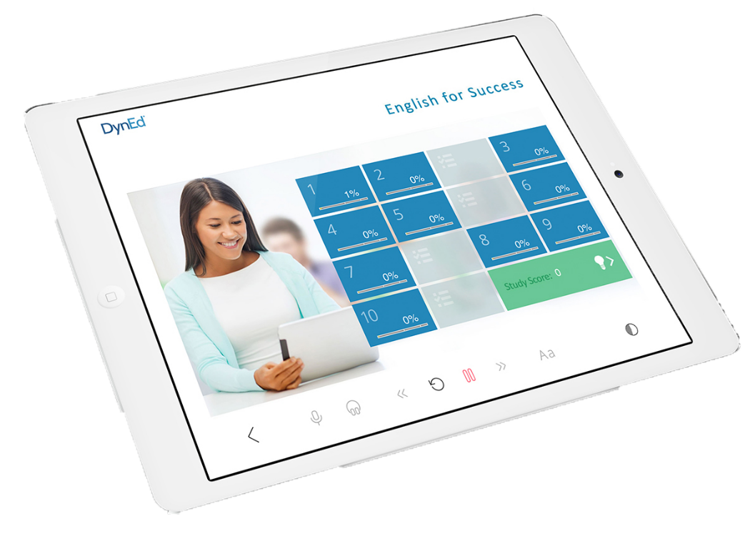


DynEd Pro
DynEd Pro
¡Los cursos DynEd disponibles para dispositivos inteligentes!
¡DynEd Pro ofrece un conjunto completo de material educativo profesional para dispositivos móviles, lo que hace que estudiar con DynEd sea más fácil que nunca!

Slide 16
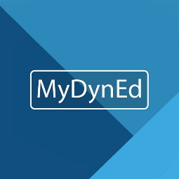
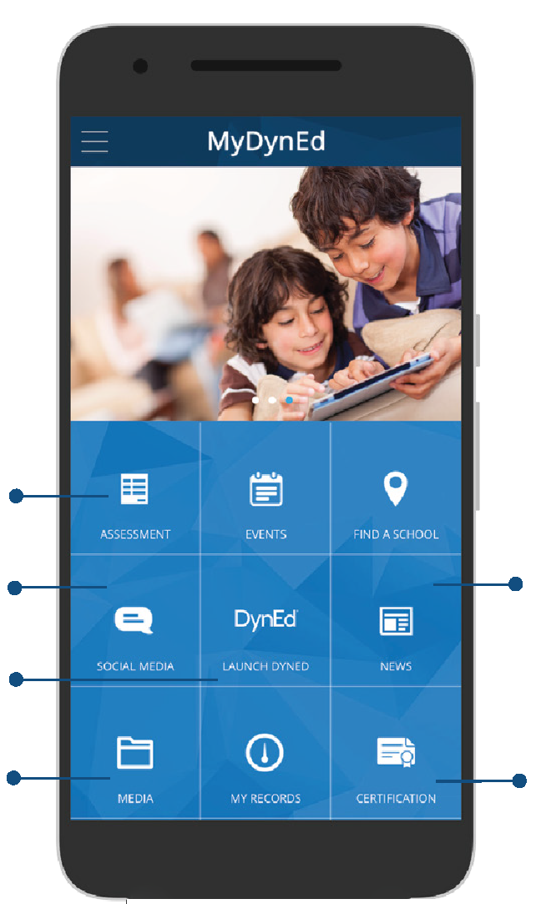
MyDynEd
MyDynEd
Toma nuestra prueba de
“Evaluación” de DynEd Plus
Encuentra una escuela
DynEd Pro cerca de ti
Sigue los sitios sociales
de DynEd alrededor del mundo
Obtén las “Noticias” de
DynEd de todo el mundo
Ejecuta todas las
aplicaciones de DynEd
Encuentra todos tus “Records”
de estudio DynEd en un solo lugar
Accede y comparte
tu DynEd “Media”
Haz seguimiento de tu progreso
hacia las metas de tu certificación

Slide 17

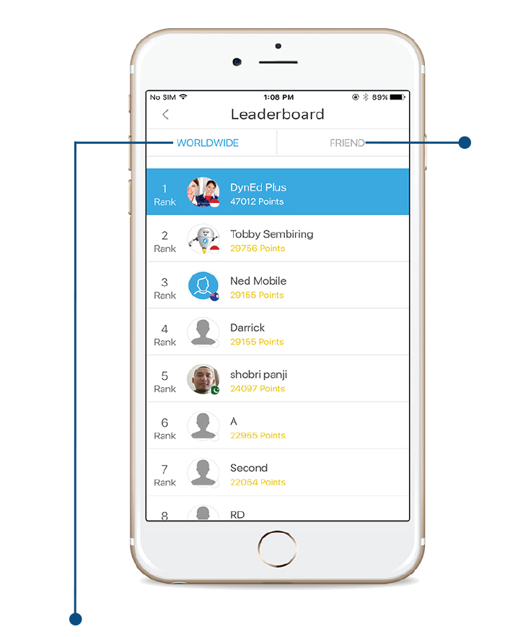
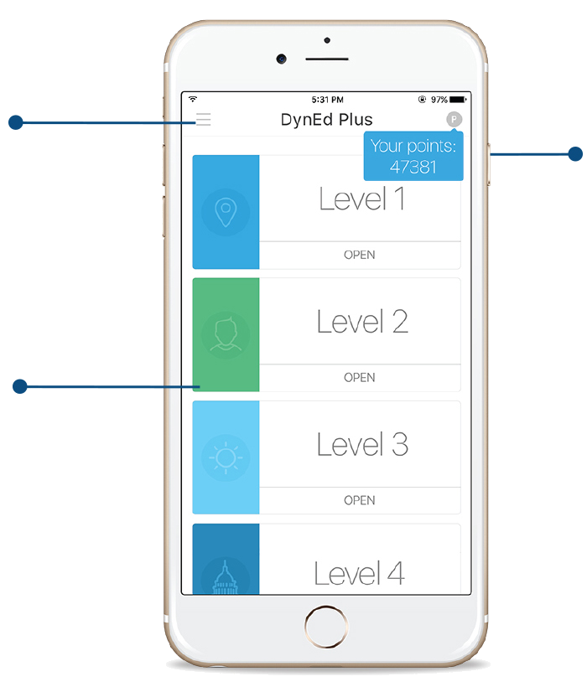
DynEd Plus
¡Gana puntos mientras descubres más contenido para aprender inglés!
Obtén consejos
para obtener el
máximo
rendimiento
de tus lecciones.
Gana
puntos
para
obtener
más
contenido
DynEd Plus
Compite con
tus amigos
en Facebook
Avanza a través
de los niveles a
medida que
mejoras tu
habilidad de
escuchar.
Compárate con otros estudiantes
de inglés en el mundo

Slide 18
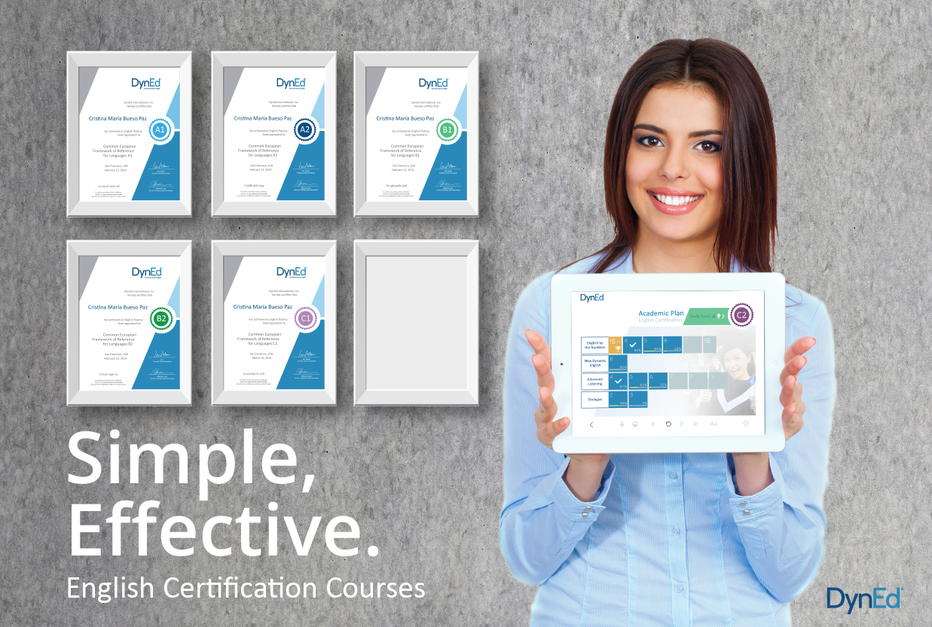
Certificaciones en Inglés

